Slide 1

せとうちエリア広域連携観光戦略【正式版】
骨子案
2026年10月
せとうち観光推進機構

Slide 2
せとうちエリア広域連携観光戦略【正式版】の策定
〇広域連携DMOが地域の観光地域づくりの司令塔としてと位置づけられたことを踏まえ、せとうちエリアの観光関係者の合意形成
を主導し、広域連携ネットワーク化を推進する中間組織として、「地域価値を継続的に生み、世界に流通させるデスティネー
ション・プラットフォーム」として進化することをめざす。
〇このため、令和８年３月に策定した当機構の中期経営計画である「せとうち観光成⾧戦略（2026～2030年度）」を基軸としつつ、
地域も包含する新たな戦略として、コンセプトやターゲットの属性は引き継ぎつつも、対象市場や施策体系をさらに充実させて、
「せとうちエリア広域連携観光戦略【正式版】」として再構築する。
１ 現状・課題
〇第５次観光立国推進計画のめざす地域住民と観光客双方の満足向上に貢献するため、せとうちエリアにおいては、観光産業の高付加価値化を
通じて、観光による受益が広く地域社会及び経済に行き渡り、経済・環境・社会の好循環が生み出される将来像を掲げ、「せとうち観光成長
戦略2026～2030」に基づき、高品質で持続可能な観光地域づくりを推進
〇せとうちエリアの将来像の実現に向けて、高付加価値な観光を求める世界からの訪問者の増加による①旅行消費額の増加、②観光客の満足度
の向上、③住民の満足度の向上をめざしている
〇地域（登録ＤＭＯ、地方公共団体、民間事業者）は、広域連携ＤＭＯであるせとうちＤＭＯと緊密に連携しながら、戦略的なターゲットの
すみ分けにより、地域一体となった「面」での観光地域づくりを推進するためには以下の課題がある。
【課題】 (1)ブランドコンセプトの共有・浸透 (2)ターゲットの確認（来訪者設計） (3)効果的な施策（プロジェクト）の展開
２ 検討の方向性
〇「せとうち観光成長戦略2026～2030」を基軸とし、下記の観点に立ち、広域連携ネットワーク化を推進する施策の充実を図る。
(1) ブランドコンセプトの再共有
(2) ターゲットの確認
(3) 施策の検討 ①地域分散誘客・繁閑平準化、②せとうちクルーズ戦略の取組の充実、③世界トレンドに適応した新たなプロモーション、
④新たなゲートウェイからの広域周遊ルートのプロモーション、⑤広域連携デスティネーション・プラットフォームの構築、
⑥せとうちDMCによる市場接続機能の強化
1

Slide 3
１ ブランドコンセプト
【せとうち観光成長戦略】P1・P2：ブランドコンセプト
ブランドコンセプトの再共有
2

Slide 4
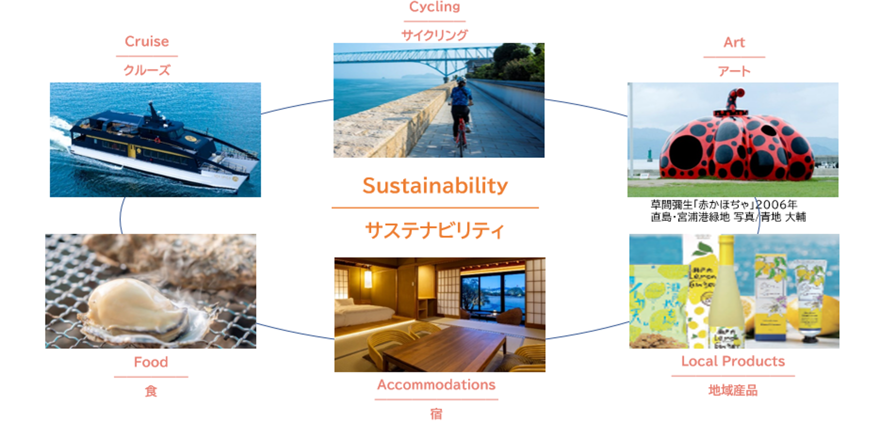
１ ブランドコンセプト
〇せとうち観光成長戦略(2026～2030年度)に定めるブランドコンセプト及びミッション、ビジョン、コア・バリュー、戦略テーマ
は堅持し、その理解・共有を図るため、「せとうち観光推進会議」などを積極的に活用する。
【ブランドコンセプト】
AUTHENTIC JAPAN ： SETOUCHI ありのままの日本の魅力はここにある ： せとうち
【ミッション】
せとうちを、世界中の誰もが憧れ、また地域の誰もが誇りを持てる世界一のデスティネーションに
地域とともに創り上げ、地方創生を実現する。
【ビジョン】
・人も自然ものびやかなせとうちに国内外のファンが絶えず訪れている。
・地域や人々がつながり、せとうちに住むことを誇らしく思っている。
・サステナブルな観光地経営により地域が潤い、観光人材が育っている。
戦略テーマ
【コアバリュー】
瀬戸内海を中心とした海の交通路と南北の河川が人や物の交流を促し、
外からの文化が各地の自然や風土と融合して独自の伝統を育んできた。
せとうちを巡れば、歴史に根ざした“本物”の日本文化に触れること
ができる。
【戦略テーマ】
せとうちらしさをコンセプトにした 6つのテーマの全てにサステナビリティ
を追求することによって、世界と戦える洗練されたコンテンツを目指す
3

Slide 5
２ ターゲット
【せとうち観光成長戦略】P8：戦略の方向性とターゲット
ターゲットの確認とデュアル化
せとうちエリアがめざす来訪者設計
4

Slide 6
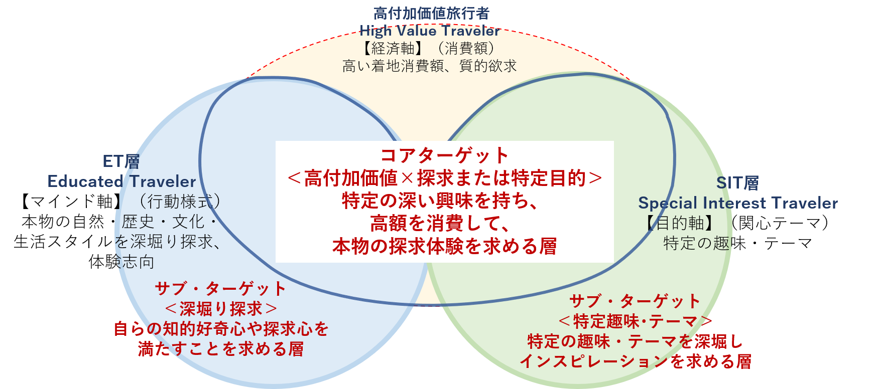
２ ターゲット
１ せとうちエリアのターゲット基軸
〇せとうちのコア・バリュー（P3記載）に親和性のある知的好奇心（ET層）や、特定テーマに対する探求心（SIT層）を有する旅行
者をターゲットとする。
〇単なる富裕層ではなく、ET（深い体験価値）とSIT（専門的なテーマ）を組み込んだコンテンツを開発することで、真の高付
加価値旅行者の誘致をめざす。
【高付加価値旅行者とは】
旅行による様々な体験を通じ自身の知識を深め（ET層）、インスピレーションが得られる（SIT層）ことを実現するために、せとうちエリアの地域経済に対し、結果的に高い消費単価で旅行する層
5

Slide 7
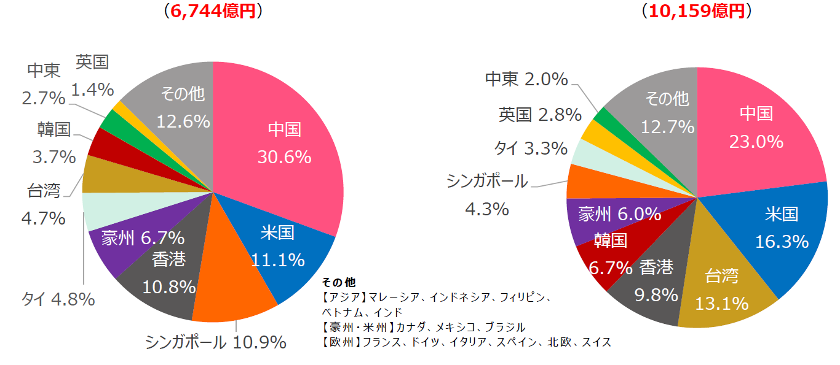
２ ターゲット
２ ターゲットのデュアル化
〇昨今のアジア市場の量だけなく質の急速な伸びを踏まえ、従来からのせとうちDMOのコアターゲットである欧米豪５か国の
高付加価値層を継続強化しつつ、アジアの高付価値旅行者を成長ターゲットと位置づけ、ターゲットのデュアル化を図る。
〇高付加価値層を共通の基軸とし、せとうちエリアの各地域がその特徴を踏まえ、ターゲットを選択し、価値・体験の最適化
を図る。
※なお、せとうちDMO（せとうち観光推進機構）が主体となるアジア高付加価値市場に向けたプロモーションについては、今後、組織体制・
機能強化課題（せとうち観光成長戦略P11）とあわせて協議する。
ターゲット | ニーズ・行動の特徴
欧米豪 高付加値 旅行者 | ・自己実現、本物志向が強い（SBNR層が多い） ・自然体験への支出が高い傾向 ・文化、アート、サステナブルツーリズムへの関心 が高い ・長期滞在志向が強く、せとうちの島々、周遊観光 との相性が良い
アジア 高付加価値旅行者 | ・地域貢献や体験の質を重視する傾向が強まっている（SBNR層が拡大） ・ウェルネス、自然体験などの心身の再生を求める ・現代アートと自然との融合、地方の豊かな食文化 と歴史プライベート感のある質の高い宿泊への関 心が高い
訪日高付加価値旅行市場の消費額 市場構成別比率
2019年
2023年
※SBNR層：Spiritual But Not Religious。特定の宗教は信仰しないが、精神性やスピリチュアル
な価値観に強い関心を持つ層。「自分らしい精神性」を求める傾向が強く、物質的
な豊かさだけでなく、心の充足や精神的な豊かさを重視するライフスタイルが特徴
出典：日本政府観光局（JNTO)「高付加価値旅行市場規模調査」（2025年6月）
6

Slide 8




２ ターゲット
３ アジアのターゲット市場
〇高付加価値旅行者として狙うべきアジア市場は、量ではなく質（高単価、体験志向、地方訪問意欲）が高い国・地域に絞る
台湾 （優先市場）
香港 （優先市場）
・高付加価値層の比率が高い
・日本文化、食、温泉への親和性が高い
・地方訪問意欲が高く、せとうちとの距離が近い
・リピーター率が高く、体験消費が伸びやすい
・高所得者比率が高い
・旅行単価がアジアでは高い水準
・短期旅行でも高額消費（宿泊・食・買い物）
⇒せとうちの自然・アート・温泉・食と最も相性の良い市場
⇒高付加価値旅行者の質が安定している市場
シンガポール （優先市場）
タイ （成長市場）
・富裕層比率がアジア最高レベル
・サステナブル志向、自然体験への関心が高い
・高級宿泊、ガイドツアーへの支出意欲が高い
・日本食、温泉、自然への関心が上昇
・富裕層の海外旅行支出が増加
・写真映えスポットへの強い関心
⇒欧米豪に近い価値観を持つ市場
⇒せとうちの食・自然・写真映えと相性が良い市場
※アジアにおいては、上記以外は追わない。なお、現状、せとうちエリアへの来訪者が多い韓国、中国についての考え方は下記のとおり
韓国（限定市場）：旅行単価では中位にあり、高付加価値層は存在するが、地方訪問意向は台湾、香港より低いため、特定のテーマ（食・
温泉・サイクリング・ゴルフ）に絞った誘客を図る
中国（選択市場）：せとうちの自然、文化体験を好む層は限定的。富裕層に絞った誘客は考え得るが、量的アプローチは不要
7

Slide 9
２ ターゲット
〇JNTO「訪日マーケティング戦略(2026年４月）」を基に、欧米豪５カ国、アジア４カ国のターゲット層を選定する。
対象区分 |  | 英国 | フランス | ドイツ | 米国 | 豪州 | 香港 | 台湾 | シンガポール | タイ
対象者 A | 属性 | 20～30代 世帯可処分所得上位20% （9万ポンド/年以上） | 20～40代 一人旅行、友人、 夫婦・パートナー | 訪日未経験者 20～30代 世帯可処分所得下位80%（10.5万ユーロ/年未満） 一人旅行、友人、夫婦・パートナー | 訪日経験者 20～40代 世帯可処分所得下位90% （20万米ドル/年未満） | 20～40代 夫婦・パートナー | 訪日経験者 20～40代 夫婦・パートナー、友人 | 訪日経験者 （訪日経験4回以上） 30～40代 家族・親族 | 20～30代 夫婦・パートナー、友人、一人旅行 | 訪日経験者 20～40代 世帯可処分所得上位31～80%（3.5～9万バーツ/月）
 | 市場シェア（％） | 13.10% | 30.00% | 16.30% | 45.20% | 18.80% | 34.90% | 13.80% | 30.00% | 17.70%
 | 市場シェア（人） | 250万人 | 280万人 | 250万人 | 1,530万人 | 190万人 | 230万人 | 140万人 | 100万人 | 120万人
 | 旅行単価 | 5,140GBP | 3,330EUR | 3,230EUR | 12,300USD | 4,680AUD | 17,500HKD | 71,800TWD | 4,640SGD | 77,500THB
 | （円換算） | 1,111,936円 | 616,450円 | 597,938円 | 1,976,856円 | 528,793円 | 358,575円 | 356,386円 | 581,067円 | 372,775円
対象者 B | 属性 | 20～30代 世帯可処分所得上位21～80%（3～9万ポンド/年） | 30～40代 家族（子連れ） | 訪日未経験者 40代以上 世帯可処分所得下位80%（10.5万ユーロ/年未満） 夫婦・パートナー、家族・親族 | 訪日未経験者 20～40代 世帯可処分所得下位90%（20万米ドル/年未満） | 30～40代 家族（子連れ） | 訪日経験者 家族・親族 | 訪日経験者 20～40代 夫婦・パートナー、友人 | 30～40代 家族・親族 | 訪日経験者 （訪日経験2回以上） 30～50代 世帯可処分所得上位30% （9万バーツ/月以上）
 | 市場シェア（％） | 37.10% | 12.70% | 28.50% | 30.90% | 11.60% | 32.00% | 29.50% | 21.80% | 5.10%
 | 市場シェア（人） | 710万人 | 120万人 | 430万人 | 1,050万人 | 120万人 | 210万人 | 300万人 | 70万人 | 30万人
 | 旅行単価 | 3,670GBP | 3,560EUR | 3,430EUR | 7,090USD | 5,490AUD | 18,100HKD | 65,900TWD | 4,040SGD | 134,000THB
 | （円換算） | 793,931円 | 659,027円 | 634,962円 | 1,139,505円 | 620,315円 | 370,869円 | 327,101円 | 505,929円 | 644,540円
対象者 C | 属性 | 40代以上 世帯可処分所得上位20% （9万ポンド/年以上） | 50代以上 夫婦・パートナー | 世帯可処分所得上位20%（10.5万ユーロ/年以上） | 訪日未経験者 50代以上 世帯可処分所得下位90%（20万米ドル/年未満） 夫婦・パートナー、家族・親族 | 20～30代 一人旅行 | 訪日経験者 50代以上 夫婦・パートナー、友人 | 訪日経験者 50代以上 世帯可処分所得上位40% （13万新台湾ドル/月以上） 夫婦・パートナー、家族・親族 | 50代以上 夫婦・パートナー、家族・親族、友人 | 訪日未経験者 20～30代
 | 市場シェア（％） | 5.70% | 24.80% | 23.60% | 7.80% | 10.00% | 4.60% | 3.20% | 14.50% | 39.10%
 | 市場シェア（人） | 110万人 | 230万人 | 360万人 | 270万人 | 100万人 | 30万人 | 30万人 | 50万人 | 260万人
 | 旅行単価 | 3,180GBP | 3,280EUR | 4,420EUR | 7,440USD | 4,750AUD | 16,700HKD | 73,100TWD | 3,660SGD | 60,100THB
 | （円換算） | 687,929円 | 607,194円 | 818,230円 | 1,195,757円 | 536,703円 | 342,183円 | 362,839円 | 458,342円 | 289,081円
対象者 D | 属性 | 40代以上 世帯可処分所得上位21～80%（3～9万ポンド/年） 夫婦・パートナー、家族・親族 |  | 訪日経験者 世帯可処分所得下位80%（10.5万ユーロ/年未満） | 世帯可処分所得上位10% （20万米ドル/年以上） | 50代以上 世帯可処分所得上位50% （13万豪ドル/年以上）
 | 市場シェア（％） | 22.10% |  | 9.60% | 7.20% | 8.20%
 | 市場シェア（人） | 420万人 |  | 150万人 | 240万人 | 80万人
 | 旅行単価 | 3,590GBP |  | 3,600EUR | 28,900USD | 5,270AUD
 | （円換算） | 776,625円 | ― | 666,432円 | 4,644,808円 | 595,457円
重点ターゲット
（ハイライト箇所）
サブ・ターゲット
（ハイライト箇所）
※旅行消費単価や地方訪問意向の拡大傾向に鑑み、今後、重点ターゲットとなり得るターゲット
8

Slide 10
２ ターゲット
４ せとうちエリアがめざす来訪者設計
（１）ターゲット・ペルソナ
〇欧米豪５か国、アジア４カ国のハイエンド旅行者、アクティブ・アドベンチャー旅行者、アートリピーターなどで、下記
のターゲットとする
区分 | ターゲット像 | ニーズ・行動の特徴
コア・ターゲット | 特定の深い興味を持ち、高額を消費して、本物の体験を求める層 | 歴史文化、アートへの深い洞察力を持ち、本質的な地域体験やガストロノミー、サステナブルな旅行を志向し、長期滞在で高単価消費層
サブ・ターゲット | 自らの知的好奇心や探求心を満たすことを求める層 特定の趣味・テーマを深堀し、インスピレーションを求める層 | サイクリング、島巡り（アイランドホッピング）、アート鑑賞などを目的に来訪するアクティブ層
（２）来訪者設計と重点地区の設定
〇以上の来訪者設計を踏まえ、せとうちDMOがプロダクト化やエリア化を通じて、高付加価値な観光地づくりを推進して
きた地域を重点地区に設定し、重点地区への誘客を促進する受入環境整備を推進する。
【重点地区へ誘客する受入環境整備】
〇関西国際空港、福岡空港、せとうちエリア内の国際線就航空港、新幹線主要駅のゲートウェイからのスムースな交通
アクセスを整備する。
〇１拠点に連泊して「ハブ＆スポーク型」、陸海路を組み合わせて広域周遊する「マルチハブ型」の広域周遊ルートを
形成する。
〇７つの戦略テーマを包含する高付加価値な体験型コンテンツを通じて、せとうちのコアバリューを提供する。
9

Slide 11
３ マーケティング編 ～戦略の見直し～
【せとうち観光成長戦略】P17～P26 マーケティング編
戦略設定の考え方
「流通戦略」の明確化
戦略アプローチの新たな基軸（６つのコア成長施策）
10

Slide 12
３ マーケティング編 ～戦略設定の考え方①・SWOT分析～
１ 環境分析（ＳＷＯＴ分析）
 | プラス要因 | マイナス要因
内部要因 | 【強み（S）】 〇せとうち（SETOUCHI)ブランドの一定の確立 ・サイクリング、アート、食、クルーズ、工芸品・クラフト、サステ ナブル等の戦略テーマに沿ったブランド認知度の一定の広がり ・瀬戸内国際芸術祭など世界に訴求できるトリエンナーレの定期的開催 〇金融・マーケティングが一体化した推進体制 ・瀬戸内７県と地域金融機関の強力な枠組み ・ファンドによる事業開発支援、投融資支援機能 | 【弱み（W)】 〇広域移動・二次交通の課題 ・ゲートウェイからの島しょ部、山間部への交通アクセス ・ラストワンマイルの二次交通 〇事業者の受入格差 ・さらなる卓越したコンテンツ造成、受入体制の地域間ギャップ ・宿泊施設の質・量の向上
外部要因 | 【機会（O）】 〇高付加価値・体験型観光の拡大 ・欧米豪を中心とした高付加価値旅行ニーズの拡大 〇広域周遊の変化と拡大 ・大阪・関西万博、神戸空港の国際化、福岡空港の欧米豪旅行者拡大等 広域ゴールデンルート構築の好機 | 【脅威（T)】 〇オーバーツーリズムの発生 ・有名観光地・離島への集中による住民生活や環境への負荷 〇自然災害・環境リスクの拡大 ・自然災害の多発により、旅行者の意識・価値観の変容
２ 環境分析から見える方向性
【SO戦略】ブランド価値の極大化と高付加価値市場の獲得
・上質な宿泊施設や限定的な滞在型体験プログラム（クルーズ、食体験など）を創出する。
【WO戦略】広域周遊ルートの確立
・新たなゲートウェイからの誘客のプロモーションを強化し、広域ゴールデンルートを確立する。
【ST戦略】地域分散誘客の強化
・従来の拠点に集中する観光客を、ファンド等で宿泊施設等を整備支援した周辺エリアに誘導し、混雑緩和と消費分散を図る。
【WT戦略】持続可能な受入環境の整備
・自然環境や文化資源を保全しつつ活用するサステナブルな観光を普及・推進する。
11

Slide 13
３ マーケティング編 ～戦略設定の考え方②・マーケティングミックス(４P)戦略～
〇戦略の展開にあたっては、せとうちDMOが中心となり、単体の観光拠点に依存する日帰り観光からの脱却を図り、せとうち
エリアが、高付加価値かつ長期滞在型の広域観光エリアに進化することをめざす。
１ Product（製品・コンテンツ）：点から面への広域周遊ルート化
つくる
地域の
魅力
づくり
戦略
〇単一の観光地消費にとどまらず、せとうち７県の魅力を統合した高付加価値なコンテンツの連携を進める。
・戦略テーマ別の広域周遊ルートの形成をめざす。
・上質な滞在型クルージングや歴史的建築物での特別体験、ローカルフードツアーなど高付加価値体験を提供する。
・地域産品や宿泊施設の品質向上を促し、せとうちエリア全体のブランド価値の底上げを図る。
２ Price（価格・収益構造）：高付加価値化による観光消費額の最大化
〇量から質への転換を進め、消費単価の向上、地域への経済波及効果を高める価格設定と収益構造を意識する。
・高付加価値旅行者のニーズにこたえる高単価・高品質なツアーや専用アクティビティなどプレミアム価格帯商品を提供する。
・周遊・連泊を促進するパッケージ設定により、宿泊・食事・体験・買物のトータルな域内消費額の増大を図り、持続可能な
価格設定を可能とするビジネスモデルの確立をめざす。
・職人・生産者など地域の人々との対話や背景にあるストーリーなど「人との対話・本物体験」を届けるハイレベルなスルー
ガイドやホスピタリティ人材を育成・確保する。
３ Promotion（販売促進・ブランディング戦略）：一貫したコアバリューの発信・データ駆動型アプローチ
つたえる
誘客戦略
〇せとうち（SETOUCHI)の認知度向上を図るとともに、データ分析に基づく効果的なプロモーションを展開する。
・せとうちのコアバリュー（各地の歴史・食文化、匠の技など）をその背景にある物語まで表現するコンテンツとして編集し、
一貫したメッセージをグローバルに発信する。
・動態データ、購買データ等を収集・分析し、ターゲットに応じてプロモーションを最適化する。
４ Place（流通・販売チャネル）：高付加価値旅行販売網とシームレスな手配機能
とどける
流通戦略
〇海外旅行会社、FITの双方へ円滑に届ける販売チャネルを形成する。
・海外の高付加価値旅行会社（Luxuary Travel Agent）を対象とした商談会出展やFAMツアーを通じて販売チャネルを拡大する。
・着地型旅行商品のワンストップ手配、モビリティ手配を可能とするランドオペレータ機能を充実する。
12

Slide 14
３ マーケティング編 ～戦略設定の考え方③・高付加価値旅行者誘致戦略～
１ 基本方針
〇JNTO（日本政府観光局）との連携を強化し、以下の基本方針に基づき、高付加価値旅行者の誘致を推進する。
①国内関係者のネットワーク化 | ・全国手配を行う国内DMCとせとうちエリアの自治体・地域DMO・観光事業者とのネットワークの形成
②サービス内容の収集･蓄積 | ・高付加価値旅行者のニーズを満たす観光コンテンツ（体験・施設）の収集・蓄積 ・事業で得られた知見の共有による観光コンテンツの磨き上げ支援
③セールスの強化 | ・海外の高付加価値旅行会社が加盟するコンソーシアムとの関係構築 ・訪日送客に意欲的なツアーオペレーター､トラベルエージェント､コンシェルジュ会社へのセールス強化 ・商談会、FＡＭトリップ等を通じた、海外旅行会社との関係構築
④情報発信の強化 | ・市場特性に応じた広報・PR、イベント等の多様なアプローチによる魅力の発信 ・旅行業界以外のコミュニティやメディアと連携した新たなチャネルの開拓
⑤高付加価値旅行ガイドの拡充 | ・ガイド不足に対応した研修の実施、ガイドと手配を行うDMCのマッチング
２ ターゲットごとの取組の方向性
〇本物の特別感のある文化体験、雄大な希少性のある自然体験、特色ある施設での宿泊体験、食文化もあわせて楽しむ上質な
食体験等を通じて、せとうちのコアバリューを訴求する。ターゲットごとに以下の方向性に沿って取り組む。
ターゲット | 取組の方向性
訪日経験層 （ロングホール） | ・海外の高付加価値旅行会社が加盟するコンソーシアムとの連携 ・訪日知識が限定的である点に配慮した商談会等を通じたネットワーク構築
訪日経験層 （ショートホール） | ・商談会出展、個別セールス等を通じた、地方への誘客に意欲的な旅行会社との連携の強化 ・FＡＭトリップ等による、直行便による旅行商品の多様化の推進 ・旅行会社や高付加価値旅行者のコミュニティと連携したプロモーションの展開
訪日未経験 （ロングホール） | ・関心層 ：市場特性に応じた継続的な情報発信（メディア招請による記事掲載等）により旅行計画を促進 ・低関心層：精緻なターゲティングによるデジタル広告等での認知向上、旅行業界以外と連携した需要の開拓
13

Slide 15
３ マーケティング編 ～戦略の見直しの視点～
〇せとうちエリアの高付加価値なインバウンド観光地づくりにおいては、これまでのコンテンツ造成を中心とした取組から、地域
資源の継続的な磨き上げ・商品化と、市場への流通を一体的に進める段階へ移行することをめざしている。
〇このため、国内外の市場への流通を促進するとともに、市場から得られる情報を地域や商品・サービスの改善に還元する視点
から、「つくる・地域の魅力づくり戦略」と「つたえる・誘客戦略」に加え、「とどける・流通戦略」を3つ目の柱として明確
化し、地域価値を継続的に高める循環を形成する。
せとうち観光成長戦略
今回見直し
誘客戦略
つくる・地域の魅力づくり戦略
連携
つたえる・誘客戦略
地域の魅力づくり戦略
とどける・流通戦略
14

Slide 16
３ マーケティング編 ～戦略アプローチの新たな機軸～
〇「つくる・地域の魅力づくり戦略」「つたえる・誘客戦略」「とどける・流通戦略」の3つの戦略のもと6つのコア成長施策を追加
〇現在の課題を踏まえた新たなアプローチと期待される効果を整理し、せとうちエリアが直面する課題の解決につなげる。
戦略 | 戦略要素 | 現在のアプローチでの課題 | 新たなアプローチ | 期待される効果
地域の魅力 づくり戦略 | 地域分散誘客・繁閑平準化 | 季節・曜日に依存する収益構造／拠点での消費・通過型観光 | 閑散期のキラーコンテンツ開発／位置情報データに基づく第２の動線設計 | 閑散期、平日の稼働率アップ／ ポテンシャルエリアへの人流誘導
 | クルーズのディスティネーションブランド化 | せとうちならではのクルーズ商品・島体験の不足／港湾・マリーナの受入環境・周辺賑わいの不足／クルーズ関連情報の分散 | クルーズ商品の開発・造成及びクルーズ開発支援／クルーズネットワークの形成／スーパーヨット(SY)エコシステムの拡大／ブランド・マーケティング強化 | 商品の多様化・高付加価値化／周遊・滞在価値の向上／関連産業・プレイヤーの拡大／ディスティネーションブランドの確立
誘客 戦略 | プロモーション改革 | オウンドメディア発信／SNS投稿 | AI検索への最適化／Google Map対策の強化 | 旅マエ、旅ナカの能動的な探ニーズの先取り
 | 新ゲートウェイ | 地理的、動態データから23の周遊ルートを設定 | 新たな観光動態を踏まえた東西の新たなゲートウェイとの連携／せとうちエリア内の空港との連携 | 東から西への周遊（ゴールデンルートの延伸）／福岡からの西から東への周遊（九州〜瀬戸内ルート）の形成
流通 戦略 | 広域連携プラットフォーム | コンテンツ造成・商品化と市場流通の不連続性／地域・商品・流通主体・市場情報の分断 | 地域資源の継続的な発掘・磨き上げ／多様な流通主体が参画できる連携環境の形成／市場情報の地域への還元・活用／ブランド・品質の向上 | 点のコンテンツ開発から面の地域価値創造へ／地域と市場をつなぐ広域連携基盤の形成／地域価値の継続的向上
 | DMC市場接続機能 | 高付加価値旅行市場との接続ネットワークが限定的／商品企画・市場接続機能及び市場情報の還元が不十分 | 国内外の流通パートナーとのネットワーク構築／商品企画・市場接続機能の高度化／市場から得られる情報の地域への還元 | 地域の商品・サービスの継続的な市場流通／市場情報を活かした商品・サービスの改善／高付加価値旅行市場への接続強化
15

Slide 17
４ 施策の検討 ～６つのコア成長施策～
〇３つの戦略、６つのコア成長施策の柱を追加することで戦略を強化し、持続可能な観光地域づくりを推進する。
Ⅰ つくる・地域の魅力づくり戦略
地域分散誘客・繁閑平準化
せとうちクルーズ戦略に基づく取組の推進
Ⅱ つたえる・誘客戦略
世界トレンドに適応した新たなプロモーション
新ゲートウェイからの広域周遊ルートのプロモーション
Ⅲ とどける・流通戦略
広域連携デスティネーション・プラットフォームの構築
せとうちDMCによる市場接続機能の強化
16

Slide 18
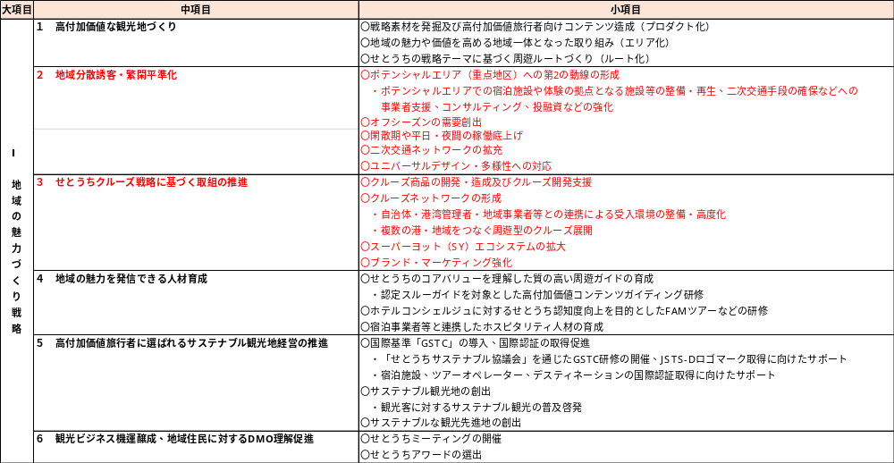
４ 施策の検討 ～施策体系の整理 Ⅰ 地域の魅力づくり戦略～
※ 赤字部分は、「せとうち観光成長戦略」（せとうちエリア広域連携観光戦略【暫定版】）の追加・変更箇所
17

Slide 19
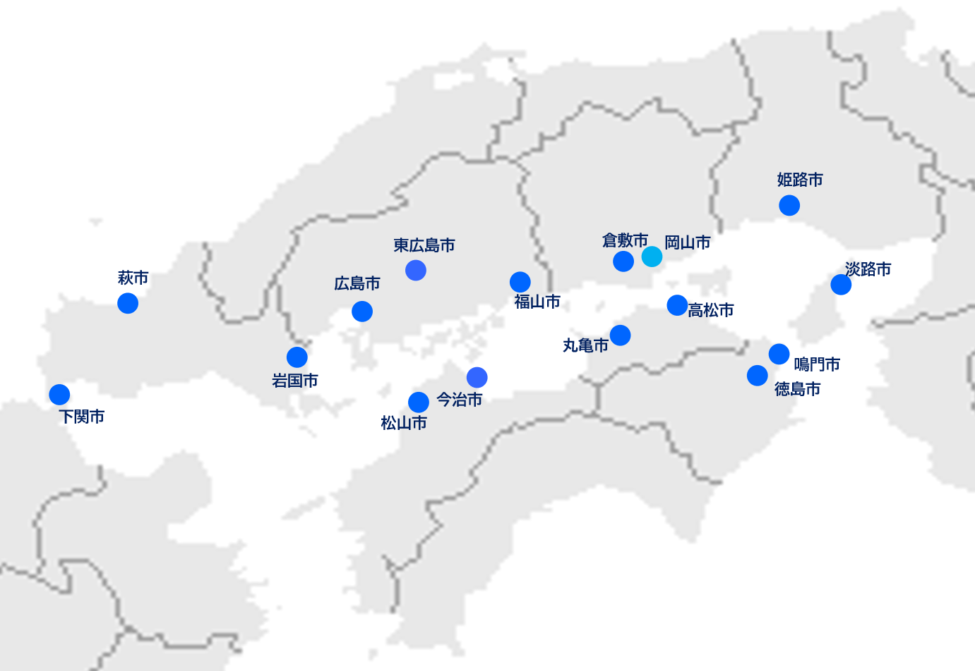
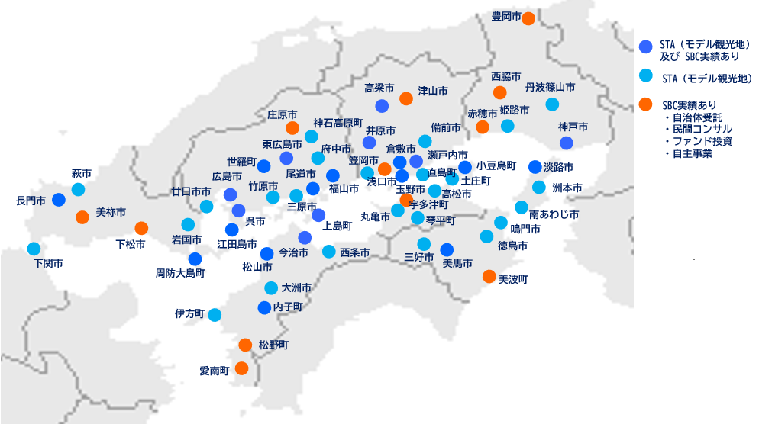
４ー１ 地域分散誘客・繁閑平準化
〇従来の観光拠点からポテンシャルエリア（重点地区）への第２の動線の形成、オフシーズンのコンテンツ提供等による繁閑平準化
など、地理的、時間的に需要の分散化を図りつつ、来訪者がストレスなく滞在・周遊できる受入環境整備を推進する。
１ ポテンシャルエリア（重点地区）への第２の動線の形成
〇ポテンシャルエリアへ分散誘導する周遊ルート化を推進するため、ポテンシャルエリアでの宿泊施設や体験の拠点となる施設
等の整備・再生、二次交通の整備等への投資促進、事業者支援、コンサルティング、融資等を強化する。
〇伝統的建築物や歴史的町屋等を活用した宿泊施設やオーベルジュの開発、ラグジュアリーホテルの誘致など上質な宿泊施設・
古民家利活用の促進など、宿泊・滞在環境の高付加価値化を図る。
▶ポテンシャルエリア（重点地区）：プロダクト化やエリア化に取り組んできたエリア
・瀬戸内ﾌﾞﾗﾝﾄﾞｺｰﾎﾟﾚｰｼｮﾝ（SBC)によるエリアデベロップメント地域
・高付加価値なインバウンド観光地づくり事業（モデル観光地）の
高付加価値観光地コンテンツ選定エリア
・せとうちエリアにおけるラグジュアリーホテル需給推計調査
(2025)・需給バランスから見たホテル開発注力エリア：
18

Slide 20
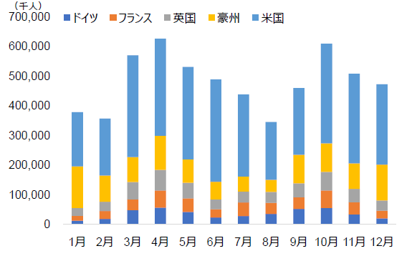
４ー１ 地域分散誘客・繁閑平準化
２ オフシーズンの需要創出
せとうちエリア（欧米豪５か国）月別来訪者数（2025年）
〇オフシーズン（冬季・酷暑期）でも高い満足度を提供する。
（例）「屋内型プレミアム体験プログラム」を開発など
３ 閑散期や平日・夜間の稼働底上げ
〇夕刻・夜間ライトアップやナイトクルーズ、食体験イベントなど
のナイトタイムコンテンツの造成し、夜間の消費機会を創出する。
〇繁閑で発信量に差をつけるなど稼働を促す誘客策（SNS発信での
工夫等）を実施する。
４ 二次交通ネットワークの拡充
出典：日本政府観光局（JNTO)「日本の観光統計」
〇来訪者の周遊環境を整えるため、せとうちエリア内の移動のシームレス化を図る二次交通ネットワークを拡充する。
・鉄道、バス、フェリー、シェアサイクル等の共通MaaSやデジタル周遊パスなどの周遊基盤を構築・運用する。
・主要駅や港湾から観光地へのアクセスの連携し、ラストワンマイルの交通を強化する。
・せとうちの島・地域資源をつなぐ小型高速船やチャータークルーズなど海へのアクセス強化とクルーズ拠点を整備する。
・将来の空飛ぶクルマ利用を見据え、観光での活用が可能なヘリポートを整備する。
５ ユニバーサルデザイン・多様性への対応
〇来訪者の滞在利便性と混在回避を図るため、多言語表記の統一、ピクトグラムの導入、二次元コードを活用した情報発信など
の普及を図る。
〇オウンドメディア等を活用し、旅前・旅中におけるシームレスなデジタル案内機能を整備する。
〇年齢、障害の有無、文化・宗教的背景にかかわらず、すべての来訪者が安心して過ごせる環境を整える。
・段差解消、多機能トイレの整備、障がい者向け案内の拡充など、観光拠点、交通施設のバリアフリー化を推進する。
・多様な食文化・生活習慣（ベジタリアン、ヴィーガン、ハラール等）に対応した飲食店、宿泊施設の受入態勢の普及する。
19

Slide 21
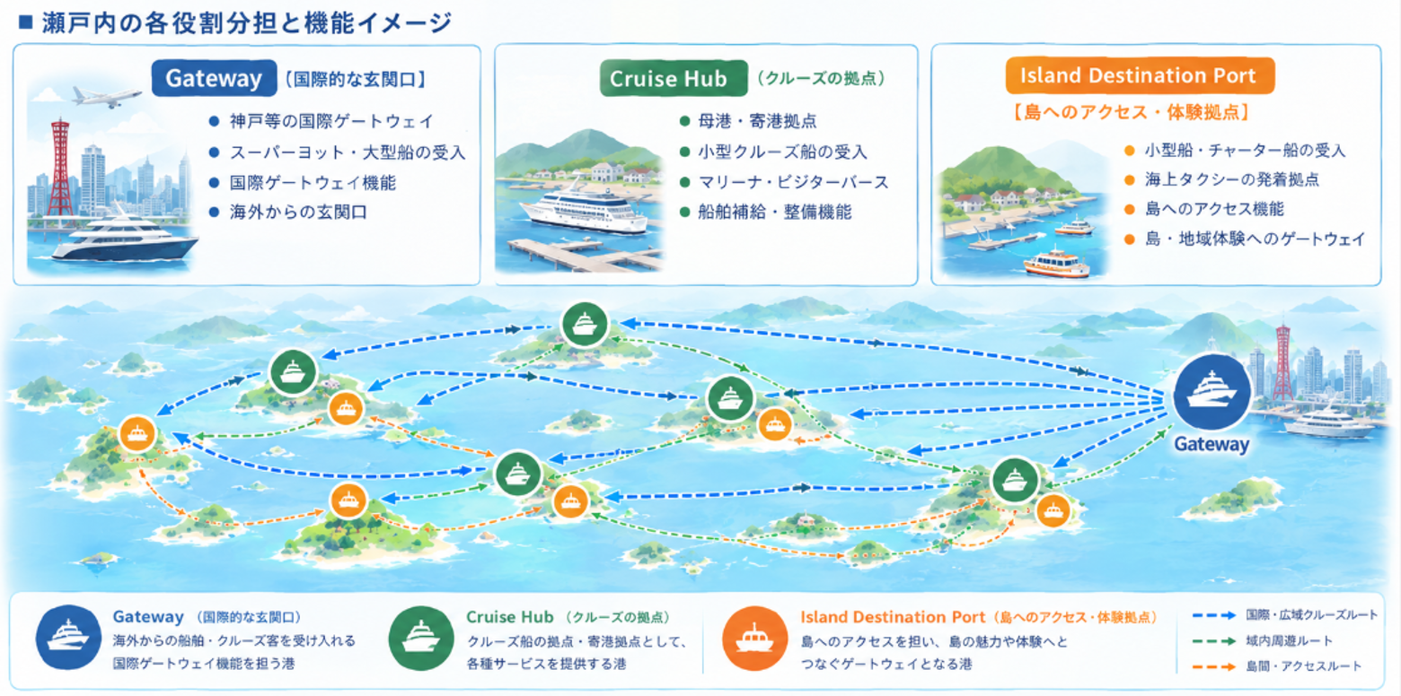
４－２ せとうちクルーズ戦略に基づく取組の推進
〇せとうち島しょ部への周遊を促進するため、多様なクルーズ商品・島体験の開発、港湾・マリーナや事業者間のネットワーク
形成、スーパーヨット（SY）エコシステムの拡大を一体的に推進する。
〇「せとうちインランドシークルーズ」を核に、せとうちならではの体験価値を束ね、国内外から選ばれるクルーズ・ディスティ
ネーションを形成する。
20

Slide 22
４－２ せとうちクルーズ戦略に基づく取組の推進
１ クルーズ商品の開発・造成及びクルーズ開発支援
〇クルーズならではの価値を高め、多様で魅力的な商品群を形成するため、せとうちならではの島・地域資源を活かし、
「海から訪れるからこそ価値がある」クルーズ体験を開発・造成するとともに、新たな事業者の参入や商品開発を支援する。
２ クルーズネットワークの形成
〇せとうちエリアを広域に巡るクルーズネットワークを形成するため、瀬戸内の港湾・マリーナについて、船舶の規模や地域
特性に応じた役割・必要機能を整理し、自治体・港湾管理者・地域事業者等との連携を通じて、受入環境の整備・高度化を
促進し、各拠点を有機的に結ぶ。
〇クルーズ事業者や地域事業者とのネットワークを形成するため、複数の港・地域をつなぐ周遊型のクルーズ展開を促進し、
面的な受入環境と事業基盤を構築する。
３ スーパーヨット（SY）エコシステムの拡大
〇船舶・マリーナ・観光・地域産業など、SYを取り巻く多様なプレイヤーの参画を促進するため、事業者間の連携・共創を
通じて、新たなサービスやビジネスを生み出す持続的なSYエコシステムを形成する。
４ ブランド・マーケティング強化
〇せとうちをクルーズの目的地として選ばれるブランドへと育成するため、「せとうちインランドシークルーズ」のブランド
コンセプトを明確化し、商品・地域・体験を一体的に発信し、国内外への認知向上と誘客を図る。
21

Slide 23
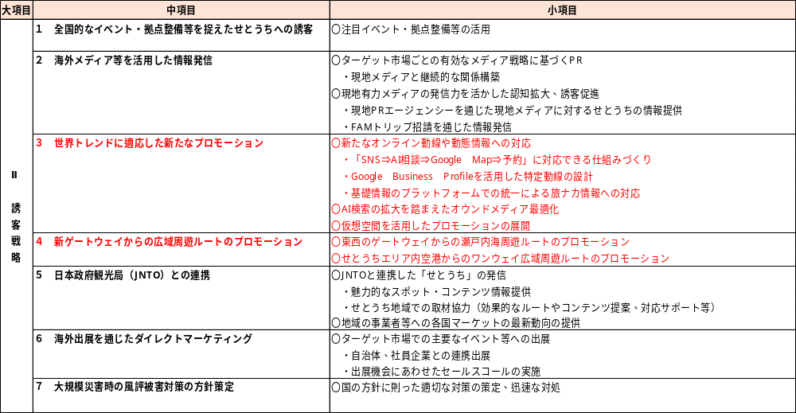
５ 施策の検討 ～施策体系の整理 Ⅱ 誘客戦略～
※ 赤字部分は、「せとうち観光成長戦略」（せとうちエリア広域連携観光戦略【暫定版】）の追加・変更箇所
22

Slide 24
５ー１ 世界トレンドに適応した新たなプロモーション
〇AI等のデジタル技術の普及を踏まえ、新たなオンライン動線（SNS⇒AI相談⇒Google Map⇒予約）への対応など、世界トレンド
に継続的に適応したプロモーションに取り組む。
１ 新たなオンライン動線への対応や動態情報への対応
〇「SNS⇒AI相談⇒Google Map⇒予約」に対応できる、商機を逃さない仕組みをつくる。
▶検索からAI時代へ対応したプロモーション・流通対策
１ SNS⇒AI相談⇒Gmap⇒予約
２ Google Business Profileの最適化
基本情報をプラットフォームで統一→高品質ビジュアルコンテンツの整備とレビュー戦略→予約システムとの連携
〇 Google Business Profileを活用した特定動線を設計する。
〇旅ナカ情報に対応するため、基礎情報（NPA情報）のプラットフォームを統一する。
〇Google Mapの混雑予報と連動した「今行くべきスポット」発信など、混雑回避情報を提供する。
２ AI検索の拡大を踏まえたオウンドメディア最適化
〇旅行者による検索から、AIが検索への変化に対応できるよう、これまでのオウンドメディアの最適化（F＆Qの充実、サイトの
構造化など）を図る。
〇アクセス数に応じた情報の断捨離や更新とともに、アクセス数を反映した持続的な情報発信を行う。
３ 仮想空間を活用したプロモーションの展開
〇せとうちの世界観を実装した仮想空間（メタバース空間）を活用した「せとうち」の認知度向上を図る。
〇実際の誘客につなげるデジタル・リアル連環の仕掛をつくる。
23
Notes:
せとうちDMOの活動内容は大きく3つあります。
まず1つは、『マーケティング・プロモーション』です。
図左側の（一社）せとうち観光推進機構は、国内外の観光客に向けて『せとうち』というエリアを
「知ってもらい、旅先として選んでもらい、訪れてもらう」ためのマーケティング・プロモーションを行っています。

Slide 25
５ー２ 新ゲートウェイからの広域周遊ルートのプロモーション
〇高付加価値旅行者層に選ばれるプロダクトを軸とした広域周遊ルートの形成にあたり、せとうちエリアの新たなインバウンド動
態の変化を踏まえた広域周遊ルートのプロモーションを展開する。
１ 東西のゲートウェイからの瀬戸内周遊ルートのプロモーション
〇ハブ経由で欧米豪旅行者が拡大する福岡空港をゲート
ウェイとし、山口・愛媛・広島へと東進する九州・瀬
戸内海周遊ルートの形成に向けたプロモーションを展開
する。
福岡空港における欧米豪５か国出入国者数推移（英国・フランス・ドイツ・米国・豪州）
 |  |  |  | （単位：万人）
 | 2023 | 2024 | 2025 | 3年増減 | 考察・背景
英国 | 0.45 | 0.63 | 0.89 | 97.8% | 中東ハブ（DXB等）・東アジアハブ経由
フランス | 0.40 | 0.62 | 0.82 | 105.0% | 仁川・台北経由のFIT
ドイツ | 0.39 | 0.59 | 0.76 | 94.9% | 仁川・香港経由
米国 | 2.24 | 3.31 | 4.28 | 91.1% | 仁川・台北経由
豪州 | 0.89 | 1.38 | 1.85 | 107.9% | シンガポール・仁川経由
合 計 | 4.37 | 6.53 | 8.60 | 96.8% | ハブ経由便活用で約2倍
〇関西国際空港に加え、神戸空港の国際化に伴う、兵庫・
徳島をゲートウェイとした関西・淡路島・四国をつなぐ、
関西・瀬戸内海周遊ルート形成に向けたプロモーション
を展開する。
２ せとうちエリア内空港からのワンウェイ広域周遊ルートのプロモーション
出典：法務省「出入国管理統計」を基に作成
せとうち７県内主要空港の直行便出入国者数推移（台湾・香港・シンガポール・タイ）
 |  |  |  | （単位：万人）
 | 2023 | 2024 | 2025 | 3年増減 | 考察・背景
高松空港 | 14.2 | 21.5 | 28.7 | 102.1% | 台北線デイリー化・香港エクスプレス増便
広島空港 | 9.8 | 16.2 | 22.7 | 131.6% | 台北線・香港線復便・増便
岡山空港 | 5.5 | 8.9 | 11.8 | 114.5% | タイガーエア台湾（台北線）デイリー定着
松山空港 | 2.8 | 5.1 | 7.1 | 153.6% | エバー航空（台北線）定期便化
神戸空港 | - | - | 3.5 | - | 2025年国際チャーター就航
徳島空港 | 0.6 | 1.1 | 1.8 | 200.0% | 台湾連続チャーター便
山口宇部空港 | 0.1 | 0.12 | 0.15 | 50.0% | 季節不定期便
合 計 | 33.0 | 52.9 | 75.8 | 129.5% | 3年間で約2.3倍
〇せとうちエリア内の空港における台湾・香港などアジア
直行便の維持・増便にかかる各県施策と連動し、各空港
を起終点とするワンウェイの広域周遊ルート形成に向け
たプロモーションを展開する。
＜１・2共通で想定される具体的事業＞
・海外OTA（オンライン旅行会社）と連携したプロモーション
・交通事業者（航空、鉄道）と連携したプロモーション
・せとうちを横断するデジタル周遊パスの共同開発
・関西国際空港、福岡空港におけるせとうち案内デスク機能の設置
・来訪者による口コミ・レビュー等の情報発信
・旅行メディア向けプロモーション
・ターゲティング広告、キャンペーンの実施
出典：法務省「出入国管理統計」を基に作成
24

Slide 26
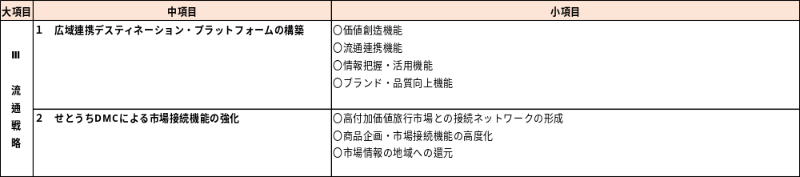
６ 施策の検討 ～施策体系の整理 Ⅲ 流通戦略～
〇流通戦略では、地域・商品・流通主体の連携と情報活用を支える広域連携基盤を形成するとともに、地域の商品を国内外の
市場へつなぎ、市場から得られる情報を地域へ還元する事業機能を強化することで、地域価値が継続的に高まる循環を生み
出す。
地域の商品・
情報を活用
６－1 広域連携デスティネーション・プラットフォーム
地域・商品・流通主体の連携と
情報活用を支える共通基盤
６－２ DMC市場接続機能
地域の商品を国内外の市場へつなぎ、市場から得られる情報を
地域へ還元する主要な事業機能
市場情報を還元
※ せとうちDMCに加え、地域DMC、旅行会社等の多様な流通パートナーと連携し、国内外の市場への流通を促進する
25

Slide 27
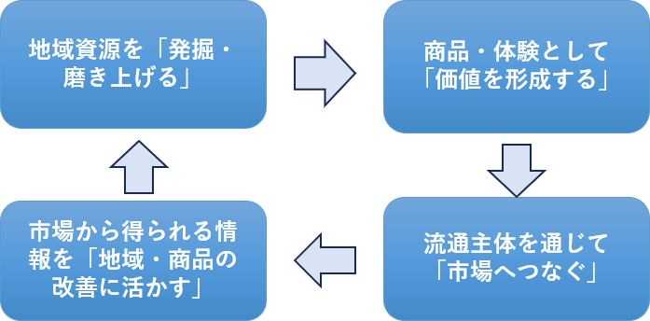
６ー１ 広域連携デスティネーション・プラットフォームの構築
〇せとうちDMOが広域連携のハブとなり、地域・商品・流通主体の連携と市場情報の活用を支え、地域価値を継続的に高める広域
連携プラットフォームの形成をめざす。
〇本プラットフォームは、特定のシステムや単一の事業主体を意味するものではなく、地域・商品・流通主体の連携と情報活用を
支える機能及び仕組みとして形成する。
〇既存のせとうちDMOメンバーズ、地域DMO、自治体、民間事業者等のネットワークや会議体を活用し、段階的に連携機能
の形成、高度化を図る。
１ 価値創造機能
〇地域資源を継続的に発掘・磨き上げ、せとうちならではの高付加価値な旅行商品
・体験の創出につなげる。
２ 流通連携機能
〇多様な流通主体が参画し、地域の商品・サービスを国内外の市場へつなぐこと
のできる連携環境を形成する。
３ 情報把握・活用機能
〇地域・商品・流通・市場等の情報を把握・活用し、商品・サービスの改善や
マーケティング、広域観光戦略の高度化につなげる。
４ ブランド・品質向上機能
〇せとうちならではの価値・世界観を共有し、品質向上と一貫した情報発信によって広域ブランドの価値を高める。
※DMCとの関係：せとうちDMCは、本プラットフォームを活用して地域の商品を国内外の市場へつなぎ、市場から
得られる情報を地域や商品・サービスの改善に還元する主要な事業機能を担う。
26

Slide 28
６ー２ せとうちDMCによる市場接続機能の強化
〇広域連携デスティネーション・プラットフォームを活用し、地域の商品を国内外の市場へつなぎ、市場から得られる情報を地域
へ還元する主要な事業機能として、せとうちDMC機能を強化する。
１ 高付加価値旅行市場との接続ネットワークの形成
〇高付加価値旅行市場とのつながりを広げ、地域の商品・サービスを継続的に市場へつなぐネットワークの形成をめざす。
〇国内外の旅行会社、ランドオペレーター、地域DMC等に加え、高付加価値旅行コンソーシアム及びその加盟旅行会社等も
市場接続先の一つとして捉え、連携可能性を検証しながら、関係構築や商談機会の創出等のアプローチを段階的に進める。
２ 商品企画・市場接続機能の高度化
〇地域資源の価値を市場ニーズに適した旅行商品として企画し、国内外の流通パートナーとの連携を通じて市場への接続を
図る。
〇市場環境や市場ニーズの変化を踏まえ、商品企画や市場接続の方法を継続的に検証・見直す。
３ 市場情報の地域への還元
〇市場との接点を通じて得られた情報をプラットフォームを通じて地域に共有し、地域や商品・サービスの継続的な改善に
つなげる。
27

